Slide 1
Отчет
о работе МКУК
«Чаинский ЦК и Д»
за 2-й квартал
2015 года

Slide 2
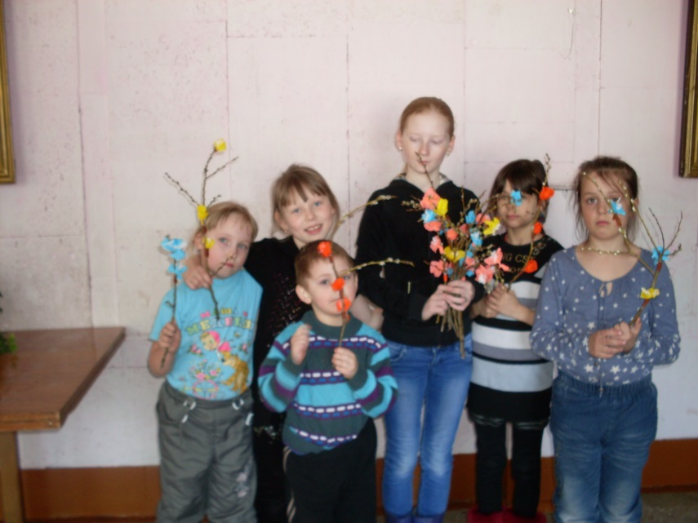
4апреля 2015 года познавательное мероприятие для школьников «Праздник Вербного Воскресенья»
На занятиях клуба «Одаренок» дети украсили бумажными цветами вербочки к празднику.
В Вербное Воскресенье была проведена познавательно- игровая программа, на которой дети узнали обычаи, традиции православного христианского праздника. В игры были включены обряды, проводимые нашими предками в этот день.
Праздник подготовила и провела Кравчук Т.А.

Slide 3
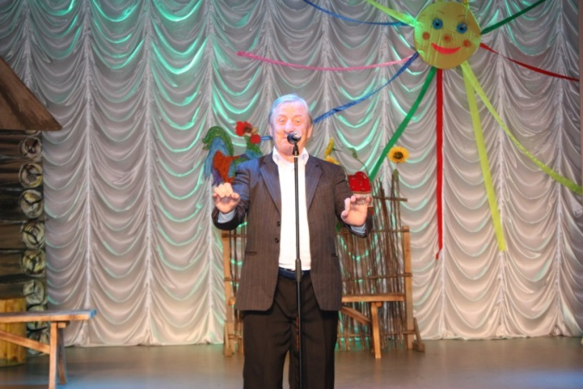
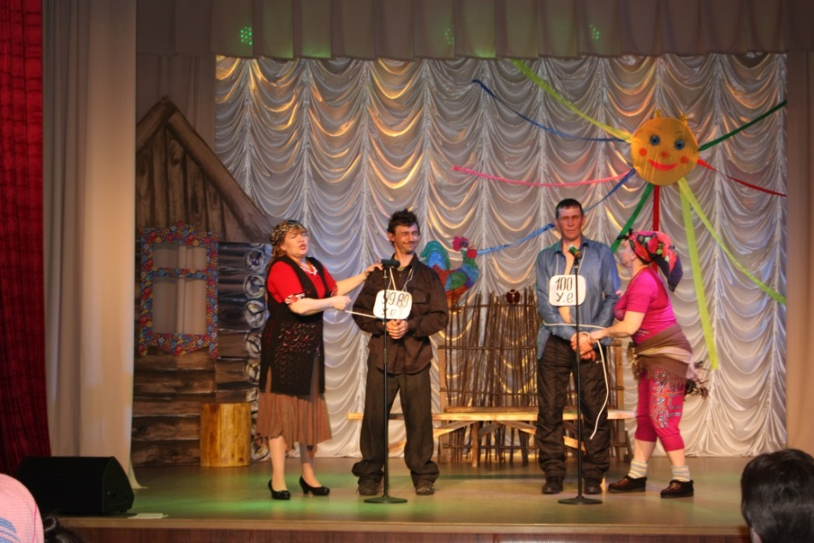
5 апреля 2015 года «Бриллиантовая рука…» (Районный фестиваль юмора «Деревенская скамейка» )
Чаинский Дом культуры представил на фестиваль частушки на деревенскую тему и сценку.
От Дома культуры с. Гришкино
выступил Якушев Т. с монологом.
По итогам конкурсной программы заняли места:
Гришкинский ДК – 1-е место;
Чаинский ДК – 3-е место;
(Ответственные: Куусмаа В.А., Капишникова Л.Г.)

Slide 4
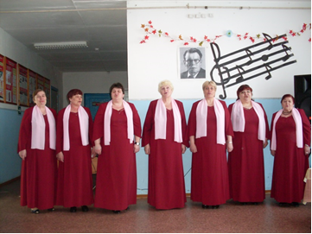
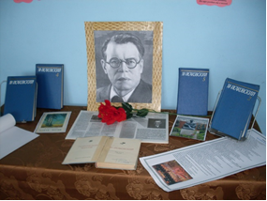
8 апреля 2015 года гастроли в Гришкино с программой по творчеству М.Исаковского
Кравчук Т.А. выступила перед учащимися школы и жителями с. Гришкино. Рассказала о жизни и творчестве М.Исаковского.
Песни, положенные на стихи поэта, исполнили солисты и вокальная группа «Россиянка» (культ.организатор Капишникова Л.Г.)
Автор сценария
Кравчук Т.А.

Slide 5
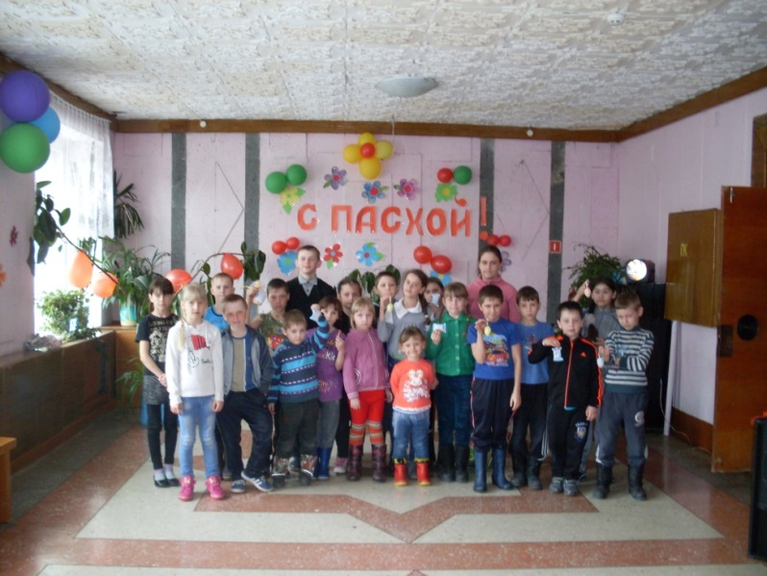
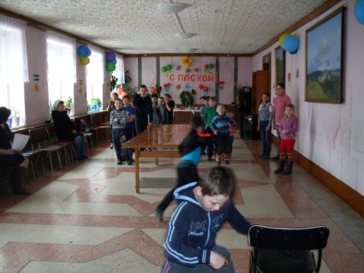
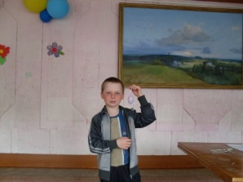
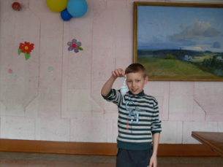
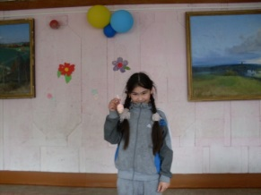
12 апреля 2015 года обрядовый праздник для детей «Светлый праздник Пасхи»
На празднике присутствовали ребята начальных классов Чаинской школы, коррекционной школы-интерната «Черемушки», дети дошкольного возраста. После ознакомительной беседы о празднике Пасхи, о ее символах (крашеные яйца, куличи), традициях и обрядах в этот день, ребята активно включились в игры. Вся игровая программа была связана с пасхальным символом – яйцом: «катание яиц», «разбивайки», «достань крашенку», «Перенос яиц в ложке»…
В каждом задании был выявлен и награжден сувенирным яйцом победитель.
Спонсор мероприятия Куусмаа В.А.
Ответственные за проведение
Кравчук Т.А., Куусмаа В.А.

Slide 6
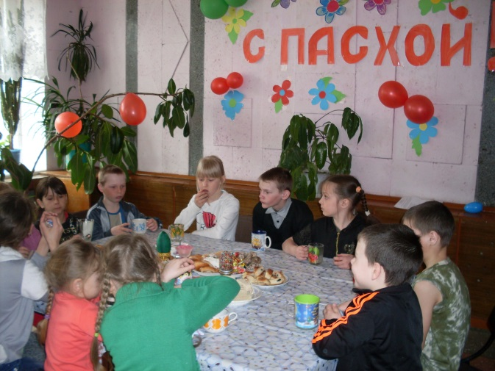
12 апреля 2015 года чаепитие с пасхальной выпечкой с детьми «Пасхальный пир»
Каждый ребенок принес из дома крашеные яйца, пасхальную выпечку, куличи, сладости. В фойе накрыли стол и после праздничной программы все ребята дружно сели за стол пить чай.

Slide 7
12 апреля 2015 года чаепитие для взрослых «Пасхальные посиделки»
Веселое развлекательное мероприятие с чаепитием с играми и шутками было проведено для взрослых.
Реквизитом для всех игр и конкурсов было традиционное пасхальное яйцо.

Slide 8
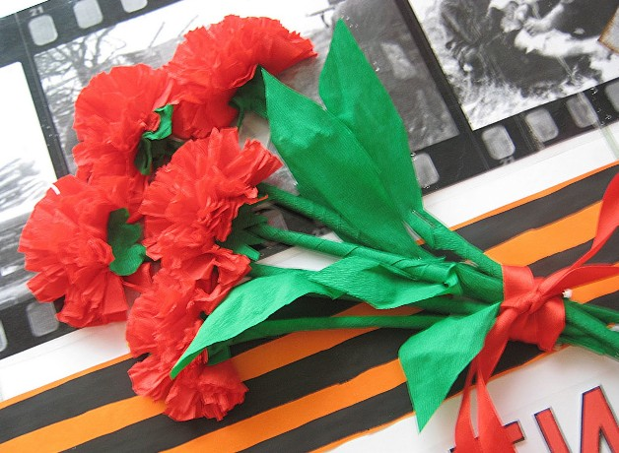
Мероприятия,
проводимые к 70-летию Победы в Великой Отечественной войне
В подготовку этих мероприятий активно включились Дом культуры (рук. Кисель Т.А.), библиотека (рук. Фатеева С.И.), коррекционная школа-интернат «Черемушки» (рук. Фур Т.А.), начальная школа
(рук. Семина О.М.), детский сад (рук. Дигитаева Ф.В.), творческие и самодеятельные коллективы при ДК (рук. Кравчук Т.А., Куусмаа В.А.).
Сами шили костюмы для выступления, изготавливали реквизит, оформление фойе и сцены, подбирали стихи, песни, картинки, фотографии….
Вместе с детьми постоянно посещали на дому ветерана Великой Отечественной войны, тружеников тыла, поздравляли с текущими праздниками…
В течении 2-го квартала были проведены следующие мероприятия:

Slide 9
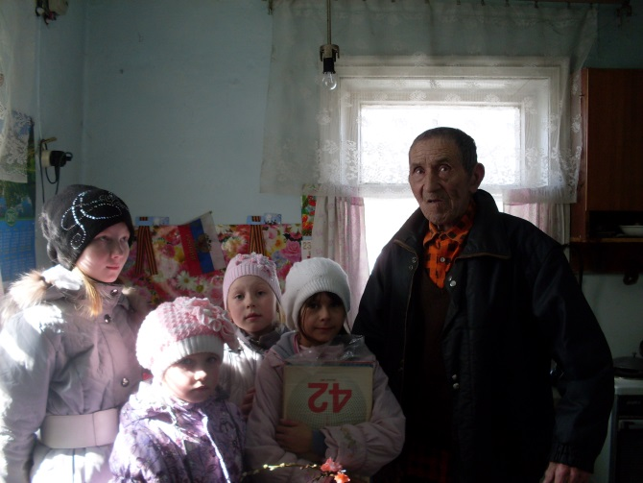
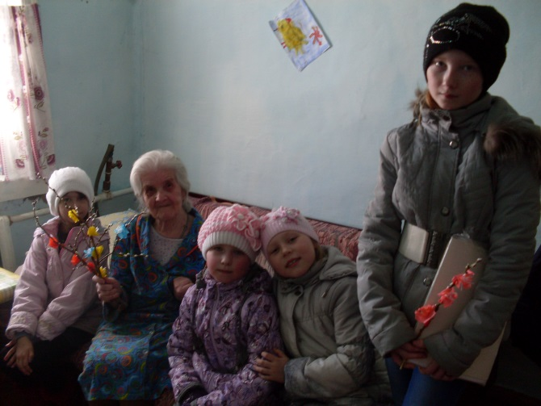
4 апреля 2015 года «С Вербным Воскресеньем…» (Благотворительное мероприятие в рамках 70-летия Победы в ВОВ «Поздравьте ветерана»)
С поздравительной программой традиционного праздника «Вербное Воскресенье» посетили квартиры ветерана Великой Отечественной войны Валькова А.П., тружеников тыла Куусмаа И.Х. и Л.Л., Иванкову П.К.
Дети кружка «Одаренок» подарили ветеранам украшенные своими руками вербочки и изготовленные открытки, прочли стихи и поздравили с праздником.
Ответственный за мероприятие Кравчук Т.А.

Slide 10
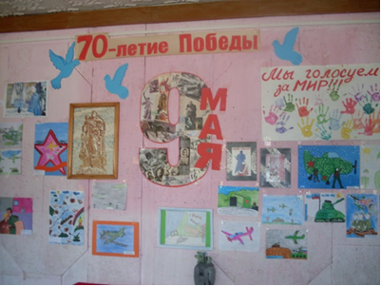
Выставка поделок и рисунков «Война и Победа глазами детей»
В фойе Дома культуры было размещено около ста рисунков и поделок детей о войне и мире, оформлена библиотекой выставка книг «Хранимы памятью», был выставлен альбом с фотографиями воинов-земляков и тружеников тыла, вырезки из газет разных лет…

Slide 11
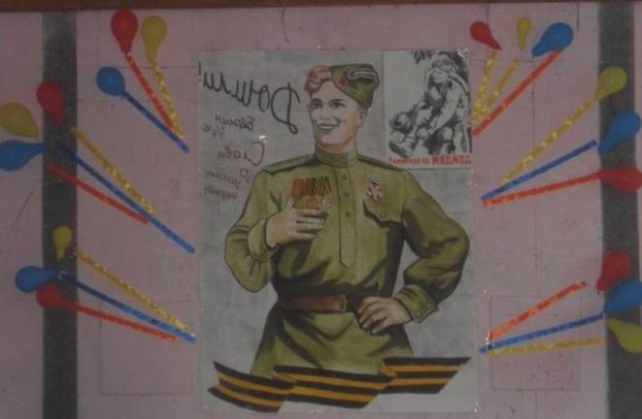
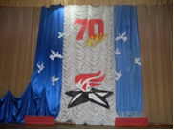
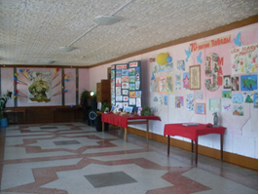
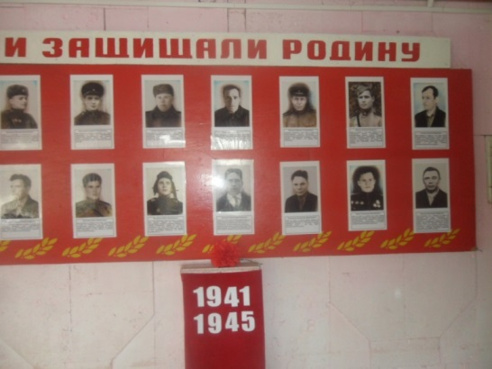
Оформление сцены и фойе
К праздничному концерту было оформлено фойе Дома культуры

Slide 12
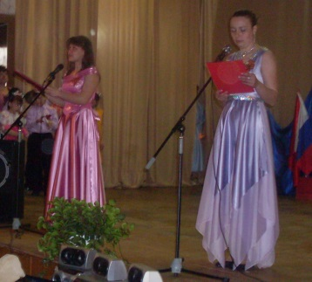
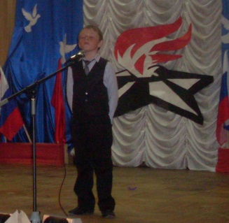
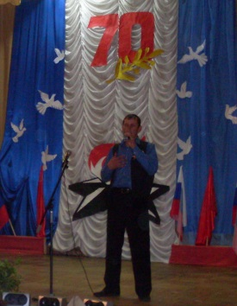
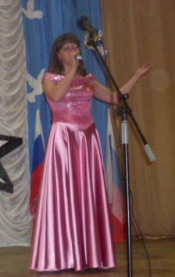
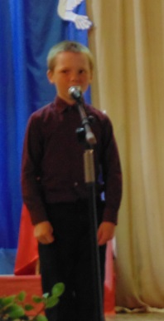
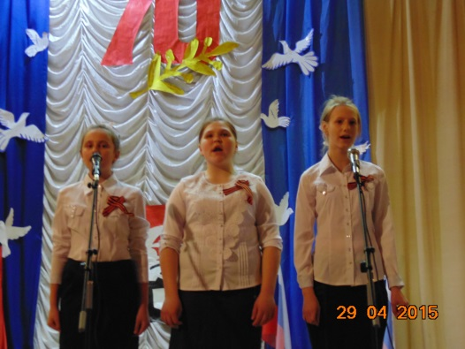
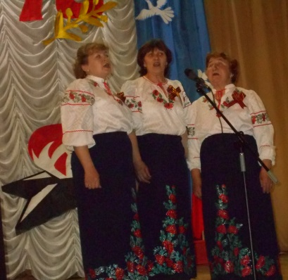
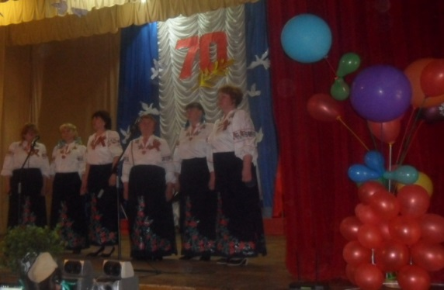
29 апреля 2015 года концертная программа к 70-летию Победы в ВОВ «Гордимся, чтим и помним»
Нам не забыть четыре те весны,
Когда вы шли сквозь битвы до Победы,
Которую, от смерти спасены,
Чтят люди голубой планеты!.
В 2-х часовом концерте четко прослеживалась сюжетная линия памяти погибшим и гордости за нашу Победу.
Это стихи, песни о потерях, героизме и победе, в исполнении чтецов, ведущих, солистов, дуэтов и вокальных коллективов

Slide 13
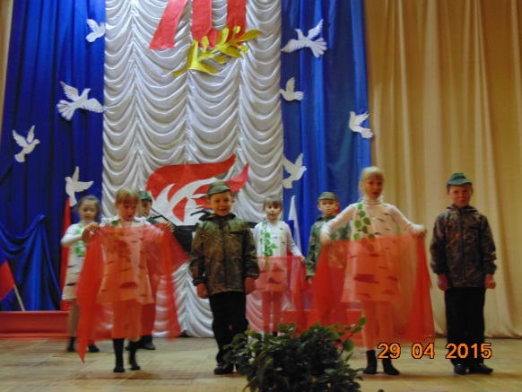
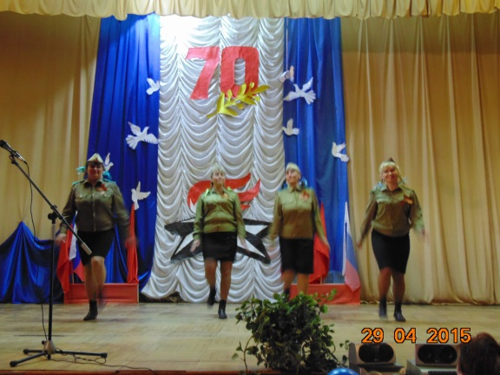
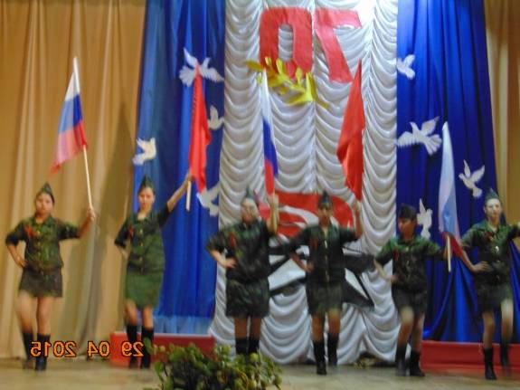
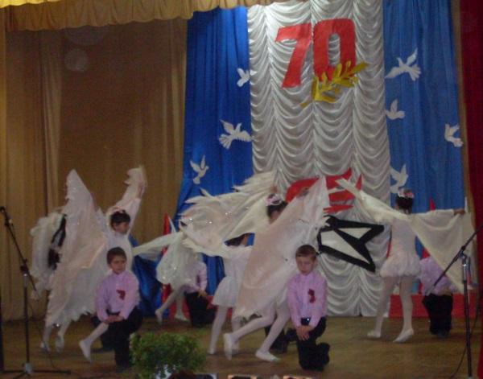
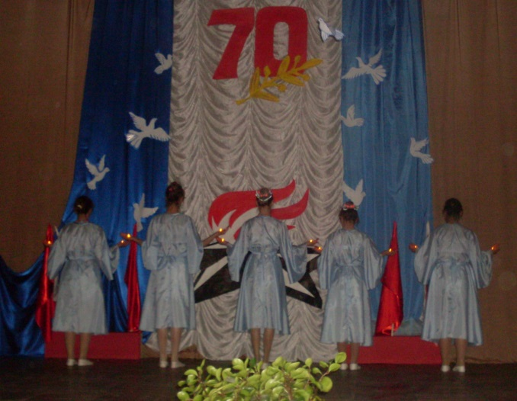
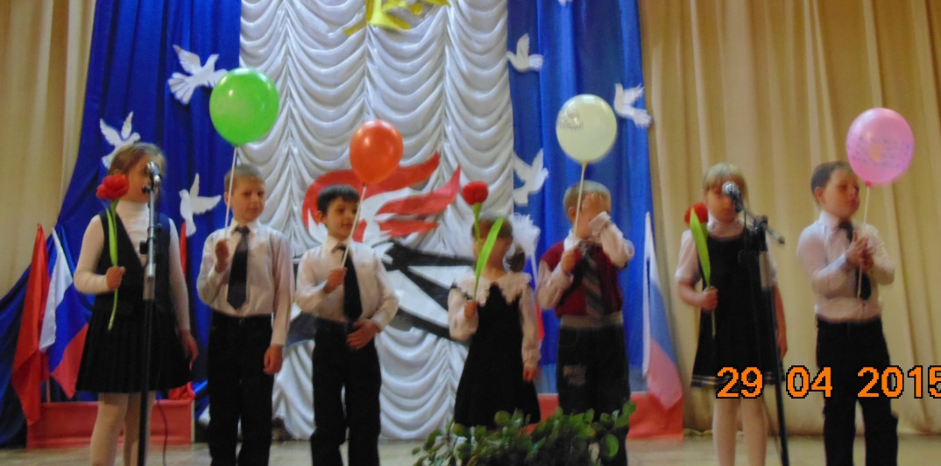
Не оставили равнодушными зрителей танцевальные номера концерта: «Закаты алые»(кружок «Барбарики»рук. Кравчук Т.А.), «Казаки» (кружок «Девчата» рук. Куусмаа В.А.), «Птицы белые»,, «Гимнастический танец», «Танец с флагами» (танцевальная группа школы-интерната «Черемушки» рук. Куликова Т.Т.) , а так же выступление детей детского сада.

Slide 14
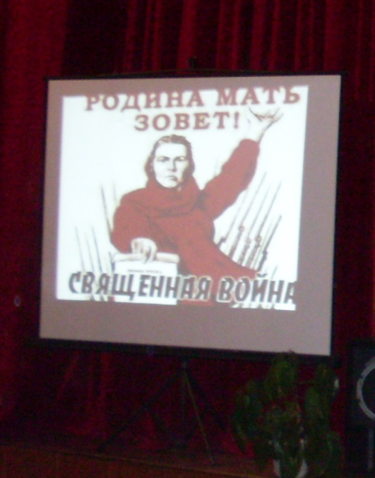
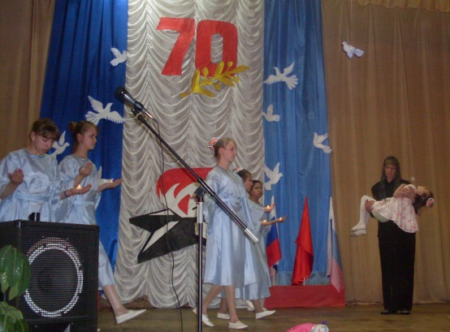
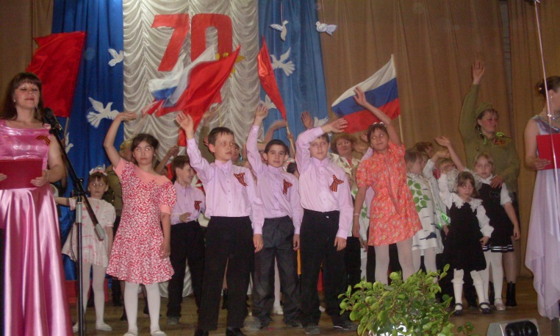
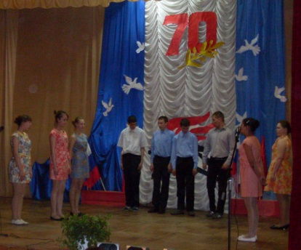
К каждому номеру художественной самодеятельности демонстрировался слайд о воинах-земляках, или видео- хроника военного периода (презентацию подготовила Обрикова Т.Ф.)
На сцене и за кулисами в этот день побывало более шестидесяти самодеятельных артистов.
Номера концертной программы подготовили работники «Чаинского ЦК и Д» (Кисель Т.А., Кравчук Т.А., Куусмаа В.А.), учителя и воспитатели школы-интерната «Черемушки» (Куликова Т.Т., Плотникова Ж.Н., Трушина И.А.), учитель Чаинской начальной школы (Семина О.А.), воспитатель детского сада (Дигитаева Ф.В.)

Slide 15
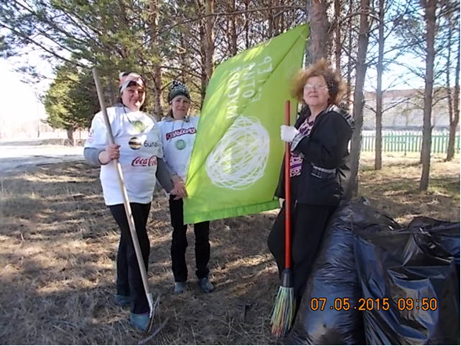
26 апреля, 5 маЯ 2015 года уборка территории памятника в рамках акции «Блогер против мусора»
Перед Днем Победы были организованы субботники по уборке территории Дома культуры от мусора. Наведен порядок вокруг отремонтированного памятника.
Всего приняло участие 10 человек, в т. ч. 6 детей.

Slide 16
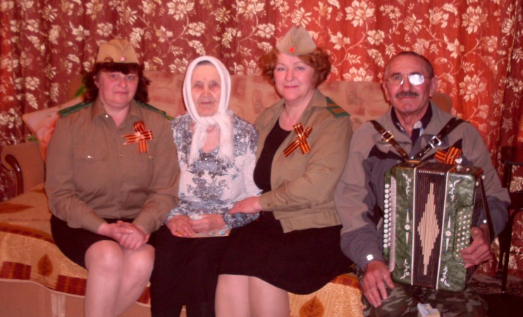
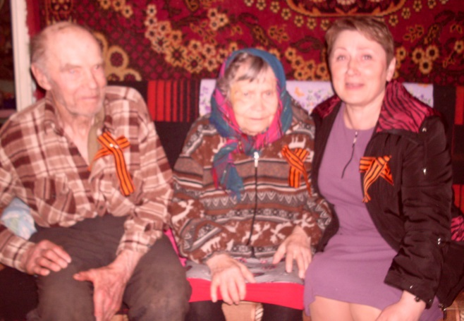
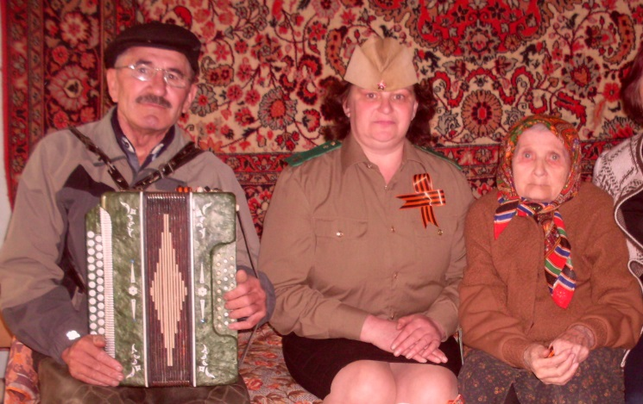
9 мая 2015 года поздравление тружеников тыла на дому «Катюша поздравляет!»
В День Победы было организовано поздравление и вручение подарков на дому труженикам тыла: Михалевой Е. А., Горлатову И.П., Вальковой А. В., Иванковой П.К., Куусмаа И.К., Куусмаа Л.И.

Slide 17
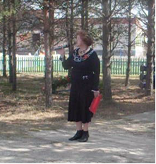
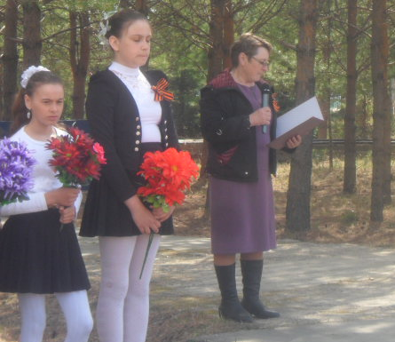
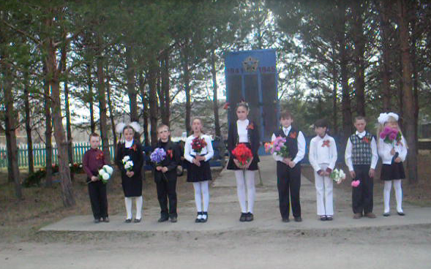
9 мая 2015 года митинг у памятника погибшим воинам-землякам « Когда стою у Вечного огня»
Ежегодно, в День Победы, возле памятника погибшим воинам-чаинцам собираются те, кто пришел возложить цветы, почтить минутой молчания память наших земляков.
Перед собравшимися односельчанами выступили:
Чарная Т.А. (управляющая делами Чаинского поселения), от Совета ветеранов - Остроумова Г.А., учащиеся школы.
К подножию памятника возложили гирлянду, венки и цветы.
Ведущий и ответственный за проведение митинга –
Кравчук Т.А.

Slide 18
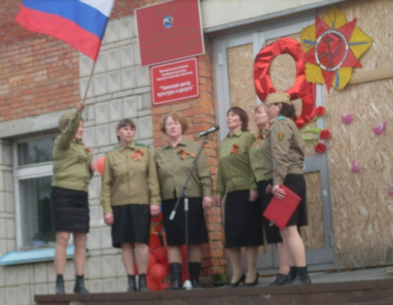
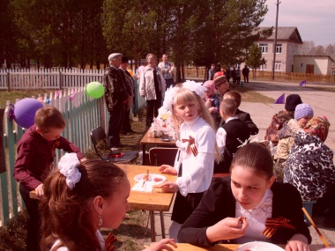
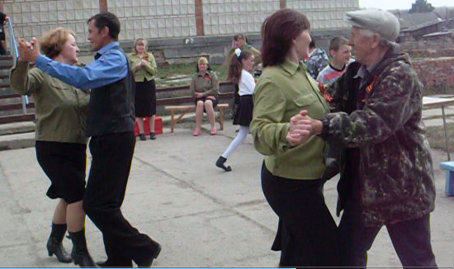
9 мая 2015 года народное гуляние « Отпразднуем Победу!»
В День Победы, возле Дома культуры, было организовано народное гуляние (ответст. Куусмаа В.А.). Всем присутствующим раздавали георгиевские ленточки (ответс. Чарная Т.А.) . Самодеятельные артисты исполняли военные песни, под звуки музыки сельчане танцевали, с удовольствием участвовали в одиночных и командных играх, могли просто посидеть за расставленными столиками, покушать горячие шашлыки, которые продавались тут же (ответст: Мочалова О.Г.). отведать солдатскую кашу из полевой кухни. Для детей было организовано чаепитие за отдельным столиком (ответст: Кравчук Т.А.). Закончилось гуляние конкурсной программой военных песен «Эти песни помогли нам победить» (ответ. Куусмаа В.А.)

Slide 19
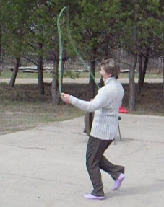
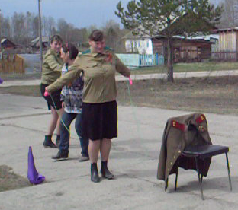
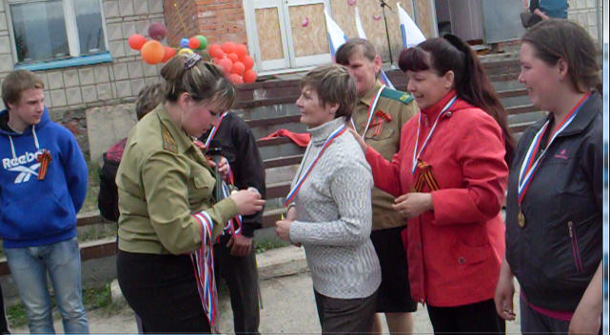
Спортивные состязания в честь Дня ПОБЕДЫ
Интересно и массово прошли спортивные состязания между командами юношей и девушек…Соревновались в беге, поднятии гири, перетягивании каната, других веселых играх…(ответст. Мочалова О.Г.)
В конце мероприятия все участники заслуженно получили медали.

Slide 20
29 мая 2015 года театрализованный праздник «До свидания, детский сад!»
Культорганизатор Куусмаа В.А., совместно с воспитателем д/сада (Ф.Дигитаева), учителем начальных классов (Семина О.М.) подготовили и провели праздник прощания с детским садом.
Будущие первоклассники показывали, чему они научились, рассказывали стихотворения и исполняли песни. Праздник закончился чаепитием с тортом, которым выпускники д/сада угостили младших ребят.

Slide 21
31 мая 2015 года районная выставка декоративно-прикладного искусства «Мир добрых вещей»
Подведены итоги районной выставки декоративно-прикладного искусства.
Дом культуры представил 33 работы в различных номинациях. Приняли участие 6 человек. (Суворов М.М., Обрикова Т, Ф., Остроумова О, А. Куликова Т.Т., Кравчук Т.А., Ускова А.Г.)
Заняли призовые места в номинациях:
1-е место – Обрикова Т.Ф. ( «Шерстяные картины»)
2-е место – Остроумова О.А. (Игрушки в технике сухого валяния);
2-е место – Суворов М.М. 9резьба по дереву)
3-е место – Кравчук Т.А. (гофрокартон)
3-е место – Куликова Т.Ф. (мягкая игрушка)

Slide 22
1 июня 2015 года театрализованный праздник к Дню защиты детей «Как Емеля в лето не верил»
.
С веселого и нарядного праздника начались летние каникулы у чаинских ребят. Театрализованное представление про Емелю, который чуть не проспал все лето, если бы не ребята…Вместе с героями программы (Скоморохами, Василисой) они отгадывали загадки, участвовали в играх, конкурсах, пока не пришло Лето Красное, и Емеля поверил в него!
(ответственная за программу и ведущая Куусмаа В.А.)
С малышами отдельно проводились игры на детской площадке
(ответств. Кравчук Т.А.)

Slide 23
Стал традицией в день защиты детей – рисунок на асфальте цветными мелками.
В заключительной части программы было соревнование велосипедистов.
В конце праздника каждый ребенок получил сладости и…заряд хорошего настроения.
(Спонсоры праздника Дигитаева Ф.В., Кравчук Т.А.)

Slide 24
12 июня 2015 года познавательно-игровая программа для детей «Моя Родина -Россия»
Ребята узнали, что означает российская символика: герб, гимн, флаг.
Разгадывали загадки и шуточную игру «К нам приехал гость из-за границы.
Мероприятие продолжили чаепитием и играми на свежем воздухе

Slide 25
14 июня 2015 года выставка работ и поделок своими руками «Игрушка-матрешка»
На занятиях клуба «Акварелька» и «Одаренок» ребята из соленого теста лепили и раскрашивали матрешек. Оформили выставку своих работ и матрешек, сделанных из дерева, папье-маше, бумаги к мероприятию.
(Ответств. Кравчук Т.А.)

Slide 26
14 июня 2015 г. Конкурсная развлекательная программа для школьников «Наша русская матрешка»
Все участники программы накрасили щечки, надели платочки: ну, чем не матрешки!.. В таком виде и соревновались в 2-х командах: «Ванька» и «Встанька»
Из конкурсных заданий ребята узнали много нового и интересного о русской игрушке и сувенире!
(Автор сценария и ведущий Кравчук Т.А.)

Slide 27
17 июня 2015 года выставка декоративно-прикладного искусства «Мир добрых вещей»
В фойе Дома культуры с. Чаинска была оформлена выставка работ мастериц села. В число экспонатов выставки вошли работы, которые заняли призовые места на районной выставке ДПИ

Slide 28
Проведение юбилейных вечеров
21 апреля – «Ягодный юбилей»
в Гришкино
(чествование Поповой Т.)

Slide 29
Мероприятия, проводимые в кружках и клубах по интересам
1 апреля– «День птиц» игровая программа (клуб «Затейник») рук: Куусмаа В.А
3 мая – «Поиграйте с нами» игровая программа на свежем воздухе (клуб «Одаренок» рук.
Кравчук Т.А.)
С 17 мая 2015 г. (весь весенний период)– «Укрась свой клуб цветами» клуб «Сад и огород»
рук: Кравчук Т.А.)
17 мая – « Я самый, самый» Игровая программа «клуб «Одаренок» рук. Кравчук Т.А.)
26 мая – «Страна сказок приглашает» игровая программа (клуб «Затейник» рук: Куусмаа В.А.)
31 мая – «У березки именины» детская обрядовая программа (клуб «Затейник» рук:
Куусмаа В.А.)
7 июня – «Традиции и обычаи русской трапезы» познавательное мероприятие для детей.
(клуб «Одаренок», «Акварелька» рук: Кравчук Т.А.)
12.06. – «Мы живем в России» посиделки (клуб «Сударушка» рук: Куусмаа В.А.)
26 июня «Вас приглашает игрпотека» – игровая программа для детей (клуб «Затейник» рук:
Куусмаа В.А.)

